Slide 1
面向大规模加密流量的应用识别

Slide 2
目录
1
开展本课题研究的意义
2
国内外研究现状分析
3
研究目标，研究内容和拟解决的关键技术
4
拟采取的研究方法，技术路线和可行性分析
5
预期研究成果及创新之处
6
进度计划及预期进展
Notes:
接下来我将从5个方面介绍下我的毕业设计工作

Slide 3
目录
开展本课题研究的意义
1
2
国内外研究现状分析
3
研究目标，研究内容和拟解决的关键技术
4
拟采取的研究方法，技术路线和可行性分析
5
预期研究成果及创新之处
6
进度计划及预期进展
Notes:
接下来我将从5个方面介绍下我的毕业设计工作

Slide 4

研究背景及意义
研究背景
近年来，加密应用网络流量分类受到越来越多的关注，其原因包括：
加密应用需求增加
为保护网络通讯和用户隐私的安全，并保
证内容传输的完整性和保密性，加密协议
被广泛地应用于各类应用软件中。
加密流量规模呈爆炸增长趋势
互联网和网络设备的高速发展以及加密通讯应用的不断涌现，使得加密网络流量呈现爆炸增长趋势。
Notes:
由于加密技术的成熟和网络安全的需求，近些年来因特网中的加密流量规模高速增长，据知名IT调研与咨询服务公司garter预估，截止到2020年全球将有超过九成的Web流量采用HTTPS加密服务。

Slide 5


研究背景及意义
研究背景
近年来，加密网络行为分析受到越来越多的关注，其原因包括：
加密流量分类的挑战
相比传统明文流量的分类任务，加密流量分类问题存在负载内容密文化、通讯服务匿名化、通讯行为加密化等挑战
特征提取技术蓬勃发展
数据挖掘技术的发展促进了流量特征提取的发展，使得难以提取明文负载信息的加密流量分类成为可能。
Notes:
由于加密技术的成熟和网络安全的需求，近些年来因特网中的加密流量规模高速增长，据知名IT调研与咨询服务公司garter预估，截止到2020年全球将有超过九成的Web流量采用HTTPS加密服务。

Slide 6
研究背景与意义
应用场景
特定应用的识别。用于识别网络中不法分子用来传播违法信息而使用的特定应用。
安全管控。识别加密的恶意流量，并及时阻断其网络行为，保证网络用户的隐私安全。
网络管理。为保证网络服务质量，对部分网络流量的带宽加以识别，控制（如广告流量等）。
研究难点
问题：
不断增多的加密流量因为负载加密化，难以直接提取明文信息进行高精度分类。
如何利用加密流量原始载荷中的信息进行应用流量分类。
思路：构建可以用于区分加密流量的指纹(fingerprints)。应用机器学习/深度学习方法进行分类。
指纹：一组构造后的特征，用于表征所属类别的特征组。其可以作为加密流量的标识，保证加密流量分类的精确度。
应用：加密网络行为分析中的特定应用的识别、恶意流量检测和网络管理等。
Notes:
加密流量的识别，特别是本毕设做专注的应用分类领域，能在很多场景下，提供帮助和技术支持，
例如特定应用的识别：
安全管理：对流量进行监管，特别是恶意的流量进行识别和防御
网络管理：从不同的应用中分类出占用带宽比例高的，且优先级别低的应用，例如广告流量，进行控制和管理。

Slide 7
目录
开展本课题研究的意义
1
2
国内外研究现状分析
3
研究目标，研究内容和拟解决的关键技术
4
拟采取的研究方法，技术路线和可行性分析
5
预期研究成果及创新之处
6
进度计划及预期进展
Notes:
接下来我将从5个方面介绍下我的毕业设计工作

Slide 8
国内外研究现状分析
研究现状总览
1.加密流量指纹构建方法
利用规则标示：
利用加密流量中握手阶段的明文字段或者其他明文流量信息关联等进行模式匹配
人工提取特征：
人工设计构建加密流量的统计/分布特征，并将其联合作为指纹，结合机器学习算法分类。
深度学习表示方法：
构建基于深度学习的一体化分类模型，从输入的流原始信息中自动学习特征表示。
Notes:
加密流量分类采用加密流量指纹构建方法结合分类算法实现
三大类，基于规则，基于人工特征和基于原始信息。

Slide 9
国内外研究现状分析
研究现状总览
2. 机器学习/深度学习分类加密流量方法：
1).机器学习
机器学习的核心理念是利用数学和统计学相关知识，通过公式计算和过往经验逐步优化模型性能的学科。机器学习算法强大的泛化性和可扩展性，让使用通用模型拟合不同移动应用产生的流量成为可能。
支持向量机^{[3]}
随机森林^{[4]}
logistic 回归^{[5]}
2).深度学习
神经网络具备拟合任意复杂函数的特点，适用于高纬度、非线性的
假设空间，且具有更强的泛化性能，对大多数实际问题具有更高的普适性。
卷积神经网络（CNN） ^{[6]}
循环神经网络（RNN/LSTM） ^{[7，8]}
自动编码器（AE） ^{[9]}
对抗神经网络（GAN） ^{[10]}
Notes:
加密流量分类采用加密流量指纹构建方法结合分类算法实现
三大类，基于规则，基于人工特征和基于原始信息。

Slide 10
国内外研究现状分析
基于规则的加密流量分类方法
主要思想：利用加密流量的字段组合、排序或者固定模式等作为指纹进行模式匹配。
典型工作
1. A method for service identification of SSL/TLS encrypted traffic with the relation of session ID and Server IP (APNOMS, 2015)
通过构建Certificate、session ID和IP对应关系列表，利用字段组合进行简单直接的模式匹配。缺点：误报率较高（伪造证书等）。
2. HTTPS traffic analysis and client identification using passive SSL/TLS fingerprinting(EURASIP JIS 2016)
通过采用ciphersuite list和HTTP中的user-agent，融合明文流量信息，较为容易的对流量进行关联提取。缺点：存在一对多的关系（即ciphersuite list完全一致，但是User Agent不一致的情况）。
3.A Scalable High-Resolution Encrypted Traffic Identification Engine(RAID2018)
利用正则匹配固定模式，如包出现频率或包所在的位置。能对应用具体特点生成特定指纹。缺点：需要分析大量标注数据集，并且存在原有特征与新增应用之间的指纹冲突。
优点：轻量级的识别加密流量。
缺点:
1. 需要人工分析海量级流量，选择具有区分性的字段特征或组合。
2. 仅可以对已提取的规则进行匹配识别。
3. 容易被人工拼接或恶意伪造字段的流量绕过，导致高误报率。

Slide 11
国内外研究现状分析
基于人工特征的加密流量分类方法（主流方法）
主要思想：构建加密流量的统计属性联合作为指纹进行分类识别。
典型工作
1. Machine learning for encrypted malware traffic classification: accounting for noisy labels and non-stationarity(SIGKDD 2017)
通过包/流的统计特征，如C2S、S2C包长和时间的最大最小均值方差、等分包长度块构建马尔科夫链，握手阶段的原信息包括ciphersuite list extension等构建指纹。面对具体的应用场景，选取合适的包/流的统计属性作为指纹，可以保证分类精度。
缺点：提取的特征是否有效需要进一步人工验证，并且如何利用提取的特征构建足够有区分性的指纹需要丰富的经验和技术的积累。

Slide 12
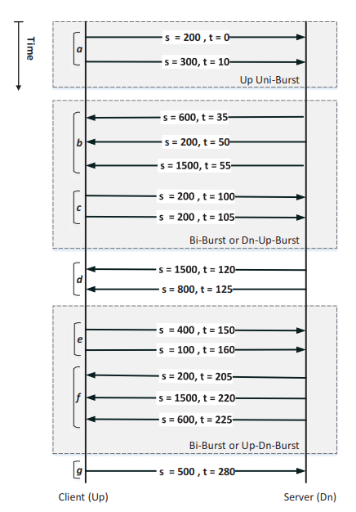
国内外研究现状分析
基于人工特征的加密流量分类方法（主流方法）
主要思想：构建加密流量的统计属性联合作为指纹进行分类识别。
典型工作
2. Robust smartphone app identification via encrypted network traffic analysis (TIFS 2018)
利用Busrt的统计特征，按照行为的持续时间将一个流切分成burst，并根据burst的形状进行特征提取，生成应用指纹。
3. Adaptive encrypted traffic fingerprinting with bi-directional dependence(ACSAC 2016)
利用Session的统计特征，按照通讯的方向切分成session。将相邻两个上下行的数据包切分成session，统计每个session的时间和通讯字节的变化情况作为特征，联合不切分的完整流的包长度和时间序列构造指纹。
Session/Busrt：是指根据具体分类任务和流量特性，将流切分/组合成基本单元。包的粒度太细，流的粒度太粗，可根据具体分类任务将包组合/流切分成基本单元，然后计算基本单元的统计特征构建指纹。
优点：组合/切分后可以获得更多的元数据和统计信息，增加指纹的区分性。
缺点: 如何切分更有效，如何构造切分后的统计特征成为难点

Slide 13
国内外研究现状分析
基于人工特征的加密流量分类方法（主流方法）
主要思想：构建加密流量的统计属性联合作为指纹进行分类识别。
典型工作
前述典型工作并没有充分利用流的时间序列关系，即流中包的上下文关系。
马尔科夫矩阵：每个流自然形成一个时间序列，序列中相邻两个数据包可以看作状态转移过程，从而可以建立状态转移矩阵，即马尔科夫矩阵。
4. Markov chain fingerprinting to classify encrypted traffic(INFOCOM 2014)
利用序列特征，以加密流量中的message type作为状态，构建一阶齐次马尔科夫状态转移矩阵作为应用指纹。
5. Https encrypted traffic classification using weighted ensemble learning and markov chain(TrustCom 2017)
利用握手阶段的message type序列构建二阶马尔科夫转移矩阵，联合通讯过程中的message type和等分的长度块序列构建的隐马尔科夫模型HMM，形成指纹。
优点：无需解密，即可保证分类效果。考虑流的序列性，一定程度上减少人工构造流序列特征的成本
缺点：
1. 统计特征需要人工设计，往往依赖经验和专业知识。
2. 构建的指纹难以具有普适性。
3.仅考虑序列特征，仅使用马尔科夫矩阵的最大概率作为分类结果，具有片面性

Slide 14
国内外研究现状分析
基于深度学习的加密流量分类方法（新型方法）
主要思想：研究将深度学习模型的表示学习思想逐步应用到加密流量分类的问题上，可以从加密的原始信息中自动提取关键信息并生成有区分性的加密流量指纹。
代表工作
6.End-to-end encrypted traffic classification with one-dimensional convolution neural networks (ICISC 2017)
融合特征提取，特征选择和分类为一个端到端的框架，采用一阶卷积神经网络对不同行为的前784个负载字节进行计算，构建指纹。
7. Deep Packet: A Novel Approach For Encrypted Traffic Classification Using Deep Learning (CoRR 2017)
将payload从tcp/udp层开始对其填充，保证协议头部分20字节和8字节对齐，对于负载部分，采用前1480个字节，对于不足的负载进行0填充，保证维度一致性，使用ANN和SAE进行特征提取生成指纹。
8. Automated website fingerprinting through deep learning (NDSS 2018)
利用匿名化网络tor的特性，采用长度序列的方向序列作为深度学习网络SAE、CNN、LSTM的输入，从而分类访问的网页。
优点：输入不需要人工构建，可以自动化提取有效特征
缺点：
1. 考虑的信息不全面；
2. 仅面对单一分类任务构建特征，没有考虑指纹的普适性。

Slide 15
国内外研究现状分析
模型算法 | 典型论文 | 数据集规模 | 选用特征 | 分类方法 | 创新点 | 缺点
规则 | [Papadogiannaki et al., RAID 2018]^{[20]} | 数据集包含4应用：Facebook Messenger, Skype，Viber,WhatsApp | 证书、session ID、server IP、SNI、ciphersuites等。 | 规则匹配 | 轻量级识别方案 | 容易被绕过、混淆
机器学习算法 | [Anderson et al. SIGKDD 2017]^{[6]} | TLS sessions 约24万条 | IP、TCP和应用层头域字段；包长度、时间、状态序列及整体、切分后的统计特征；熵值。 | 机器学习 分类算法 | 根据具体场景，选取合适的包/流的统计属性作为指纹，保证分类精度。 | 统计特征需要人工设计，往往依赖经验和专业知识。
 | [Taylor et al., TIFS 2018]^{[3]} | 数据集包含110种应用，每条应用采集时间五分钟 | 将包组合/流切分成基本单元，然后计算基本单元的统计特征构建指纹 | 机器学习 分类算法 | 可以获得更多元数据和统计信息。
 | [Shen et al.,TIFS 2017]^{[9]} | 数据集包含12种app，共13万条流，200万个包 | 序列中相邻两个数据包可以看作状态转移过程，从而建立马尔科夫矩阵 | 机器学习 分类算法 | 考虑流的序列性，一定程度上减少人工构造流序列特征的成本。 | 输入较为单一，仅考虑序列特征。
深度学习算法 | [Rimmer et al., NDSS 2018]^{[32]} | 900个网站，每个网站包含2500条流 | 加密流量的负载， 包方向等。 | 卷积神经网络 循环神经网络 | 输入不需要人工构建，可以自动化提取有效特征 | 指纹不具有普适性
挑战
数据规模小，在小型实验数据集上的应用分类结果难以解决实际问题。
人工成本高，如何选取、构造更有效的特征，要求丰富的专家经验和大量的时间投入。
理想实验集，不具备对噪声干扰的鲁棒性。

Slide 16
国内外研究现状分析
基于对抗机器学习的加密流量分类加强手段（创意尝试）
主要思想：为解决深度学习/机器学习的分类模型在拟合指纹时出现的泛化误差，利用决策边界混淆的方法，构造对抗样本，提升模型性能
代表工作
Improving the Robustness of Deep Neural Networks via Stability Training（CVPR 2016）
通过对样本进行微小扰动，利用模型的retrain再训练对抗样本，提升模型的抗干扰能力和鲁棒性，更适应带噪声的实际场景，数据集。
10. MulDef: Multi-model-based Defense Against Adversarial Examples for Neural Networks(IJCAI 2018)
通过将多种模型进行混合训练，即模型的训练集包含非对抗样本和对抗样本（非模型本身构建的对抗样本），通过交互迭代，能够实现对非本身的模型所造出的对抗样本具有更强的鲁棒性，且分类效果提升显著。
11. JumpEstimate: a Novel Black-box Countermeasure to Website Fingerprint Attack Based on Decision-boundary Confusion(ISCC 2020)
通过将Tor流量分类模型进行黑盒对抗测试，混淆分类器的决策边界，构造出开销微小的对抗样本，从而实现网络防御
通过对抗样本的再训练，并控制对抗样本的overhead，进一步提高分类模型的抗噪声抗干扰性。
更贴近实际场景下的分类准确率，增强分类模型的鲁棒性，更契合大规模大场景的多应用分类任务。

Slide 17
目录
开展本课题研究的意义
1
2
国内外研究现状分析
3
研究目标，研究内容和拟解决的关键技术
4
拟采取的研究方法，技术路线和可行性分析
5
预期研究成果及创新之处
6
进度计划及预期进展
Notes:
接下来我将从5个方面介绍下我的毕业设计工作

Slide 18
研究目标、研究内容和拟解决的关键技术
挑战
研究目标
研究内容
实验环境中数据集规模较小。仅针对小规模应用流量群进行分类识别，研究缺乏实际价值。
大规模加密流量应用分类识别
规模更大
协议指纹和流统计特征提取方法过度依赖经验和专业知识。
基于流原始加密载荷的深度学习模型研究
特征自动提取
对于加密流量的应用识别环境过于理想，若具有抗噪声抗干扰的分类性能，可以在实际场景下具有更重要的意义。
应用的识别分类具有抗噪声抗干扰的性能，更适应复杂网络的实际落地场景
更robust

Slide 19
目录
1
开展本课题研究的意义
2
国内外研究现状分析
3
研究目标，研究内容和拟解决的关键技术
4
拟采取的研究方法，技术路线和可行性分析
5
预期研究成果及创新之处
6
进度计划及预期进展
Notes:
接下来我将从5个方面介绍下我的毕业设计工作

Slide 20
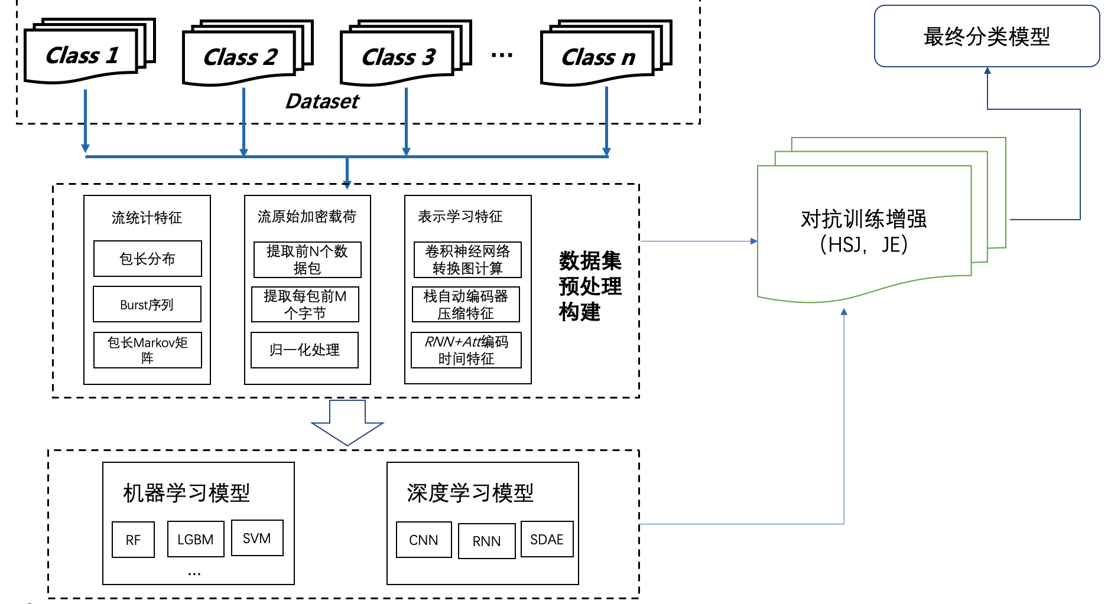
拟采取的研究方法、技术路线及可行性分析

Slide 21
研究内容一：大规模应用流量采集及分类
数据集
采集日期 | 2020.06.09-2020.08.09
网络环境 | 100Gbps高速网
应用个数 | 300
会话数 | 30000条
采集工具 | Wireshark Commview，自动化脚本
应用来源 | 华为应用商城，App Store，Google play，Alexa各自排行榜前150名，截取300交集
涉及平台 | Windows，Android，Web，macOS

Slide 22
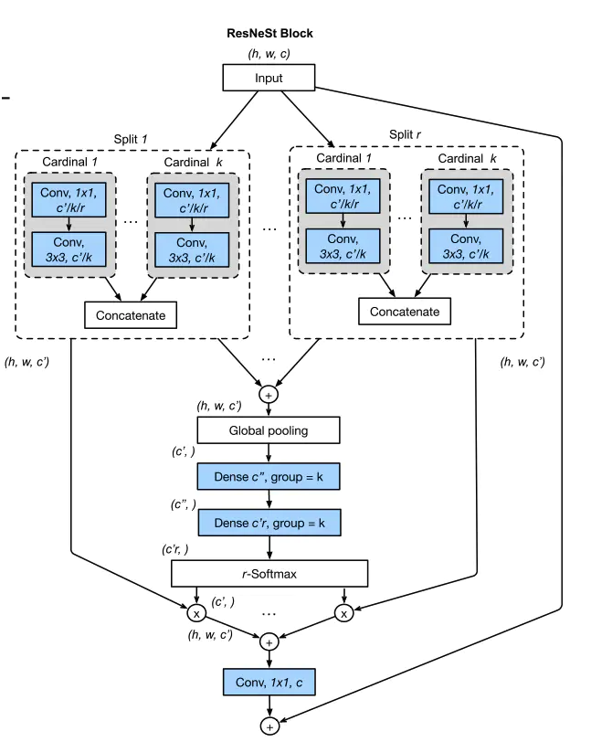
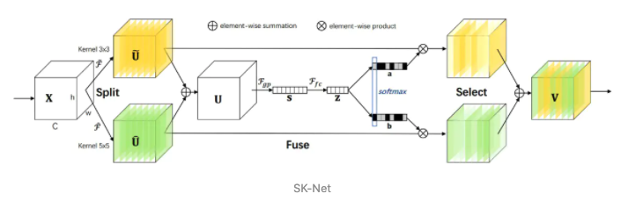
研究内容一：大规模应用流量采集及分类
特征提取
流量序列层+字段层：
在组内工作的基础上，利用序列层的包长序列计算成Markov转移矩阵，与字段层的加密套件字段（S2C Cipher）选择策略进行结合，构建流量特征指纹(Chang Liu, et al. Encrypted Traffic Classification Based on Multi-Attribute Markov Probability Fingerprints, IWQoS 2018,)
分类模型
在Split-Attention Networks （ResNeSt适应网络场景下的长尾分布）的基础上
结合了Multi-path ，SK-Net思想
Multi-path：每个网络块均由不同卷机kernel组成。能够适应多重特征
SK-Net：两个网络分支(两个Group)引入特征图注意力（feature-map attention）
模型特点：
更适用于大类别分类（上百种分类）
局部链接
时间或空间亚采样

Slide 23
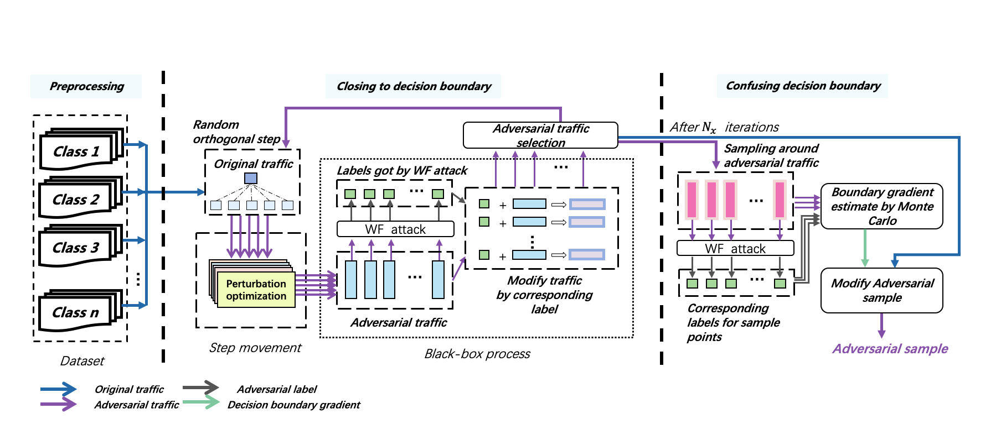
研究内容二：对抗训练增强
对抗样本生成
JumpEstimate：
利用黑盒对抗的思想，结合对抗机器学习寻找分类器的分类决策边界，构造能使边界混淆的对抗样本，利用对抗训练再增强模型的分类准确率，提升模型对噪声抗干扰性，(Wei Cai, et al. JumpEstimate: a Novel Black-box Countermeasure to Website Fingerprint Attack Based on Decision-boundary Confusion,ISCC 2020)
对抗训练
利用Tensorflow retrain模块进行对抗样本与原始样本融合，在原有模型checkpoint的基础上重新训练，并在测试集上进行交叉验证对抗训练效果。

Slide 24
研究内容三：原型系统实现
面向大规模加密流量的应用分类原型系统
系统前端
系统后端
Kafka消息队列
加密流量判断模块
流量采集模块
特征提取处理模块
流量信息统计模块
附加应用识别信息的
流信息数据库
分类器属性标注模块

Slide 25
研究内容三：原型系统实现
系统目标
识别300种的应用
识别的应用满足细粒度要求
平台版本
应用信息
性能优化方法
将系统拆解为前端、后端，并用Kafka消息队列实现前端和后端消息处理的负载均衡
采用分布式框架
减少特征维度
优化模型结构

Slide 26
目录
1
开展本课题研究的意义
2
国内外研究现状分析
3
研究目标，研究内容和拟解决的关键技术
4
拟采取的研究方法，技术路线和可行性分析
5
预期研究成果及创新之处
6
进度计划及预期进展
Notes:
接下来我将从5个方面介绍下我的毕业设计工作

Slide 27
预期研究成果及创新之处
预期研究成果
可信应用数据标注后的加密流量特征数据集
针对原始加密流量分类的ResNeSt神经网络模型
面向加密流量的对抗训练辅助模型
面向大规模环境的加密应用流量分类原型系统
论文1篇
创新之处
构建自动提取原始加密流量特征的ResNeSt神经网络模型
构建ResNeSt

Slide 28
目录
1
开展本课题研究的意义
2
国内外研究现状分析
3
研究目标，研究内容和拟解决的关键技术
4
拟采取的研究方法，技术路线和可行性分析
5
预期研究成果及创新之处
6
进度计划及预期进展
Notes:
接下来我将从5个方面介绍下我的毕业设计工作

Slide 29
进度计划及预期进展
时间段 | 预期进展
2020.06-2020.08 | 完成加密流量分类技术研究现状调研
2020.08-2020.10 | 完成实验所需数据采集
2020.10-2020.11 | 完成基于流统计特征的机器学习模型构建
2020.11-2020.12 | 完成基于原始流载荷的深度学习模型构建
2020.12-2021.01 | 完成面向加密流量的对抗训练辅助模型
2021.01-2021.03 | 完成面向大规模场景的加密应用流量分类原型系统构建
2021.03-2021.06 | 整理、完善已有工作，撰写学位论文

Slide 30
参考文献
[1] Liu J, Fu Y, Ming J, et al. Effective and real-time in-app activity analysis in encrypted internet traffic streams[C]//Proceedings of the 23rd ACM SIGKDD International Conference on Knowledge Discovery and Data Mining. ACM, 2017: 335-344.
[2] Taylor V F, Spolaor R, Conti M, et al. Appscanner: Automatic fingerprinting of smartphone apps from encrypted network traffic[C]//Security and Privacy (EuroS&P), 2016 IEEE European Symposium on. IEEE, 2016: 439-454.
[3] Taylor V F, Spolaor R, Conti M, et al. Robust smartphone app identification via encrypted network traffic analysis[J]. IEEE Transactions on Information Forensics and Security, 2018, 13(1): 63-78.
[4] Conti M, Mancini L V, Spolaor R, et al. Analyzing android encrypted network traffic to identify user actions[J]. IEEE Transactions on Information Forensics and Security, 2016, 11(1): 114-125.
[5] Velan P, Čermák M, Čeleda P, et al. A survey of methods for encrypted traffic classification and analysis[J]. International Journal of Network Management, 2015, 25(5): 355-374.
[6] Anderson B, McGrew D. Machine learning for encrypted malware traffic classification: accounting for noisy labels and non-stationarity[C]//Proceedings of the 23rd ACM SIGKDD International Conference on Knowledge Discovery and Data Mining. ACM, 2017: 1723-1732.
[7] Hayes J, Danezis G. k-fingerprinting: A Robust Scalable Website Fingerprinting Technique[C]//USENIX Security Symposium. 2016: 1187-1203.
[8] Leroux S, Bohez S, Maenhaut P J, et al. Fingerprinting encrypted network traffic types using machine learning[C]//NOMS2018, the IEEE/IFIP Network Operations and Management Symposium. 2018: 1-5.
[9] Shen M, Wei M, Zhu L, et al. Classification of encrypted traffic with second-order Markov chains and application attribute bigrams[J]. IEEE Transactions on Information Forensics and Security, 2017, 12(8): 1830-1843.
[10] Shbair W M, Cholez T, François J, et al. Improving sni-based https security monitoring[C]//Distributed Computing Systems Workshops (ICDCSW), 2016 IEEE 36th International Conference on. IEEE, 2016: 72-77.
[11] Shbair W M, Cholez T, Goichot A, et al. Efficiently bypassing SNI-based HTTPS filtering[C]//Integrated Network Management (IM), 2015 IFIP/IEEE International Symposium on. IEEE, 2015: 990-995.
[12] Husák M, Čermák M, Jirsík T, et al. HTTPS traffic analysis and client identification using passive SSL/TLS fingerprinting[J]. EURASIP Journal on Information Security, 2016, 2016(1): 6.
[13] Pukkawanna S, Blanc G, Garcia-Alfaro J, et al. Classification of SSL servers based on their SSL handshake for automated security assessment[C]//Building Analysis Datasets and Gathering Experience Returns for Security (BADGERS), 2014 Third International Workshop on. IEEE, 2014: 30-39.
[14] Korczyński M, Duda A. Markov chain fingerprinting to classify encrypted traffic[C]//Infocom, 2014 Proceedings IEEE. IEEE, 2014: 781-789.
[15] Shen M, Wei M, Zhu L, et al. Certificate-aware encrypted traffic classification using Second-Order Markov Chain[C]// Ieee/acm, International Symposium on Quality of Service. IEEE, 2016:1-10.
[16] Saltaformaggio B, Choi H, Johnson K, et al. Eavesdropping on Fine-Grained User Activities Within Smartphone Apps Over Encrypted Network Traffic[C]//WOOT. 2016.
[17] Pan W, Cheng G, Tang Y. Wenc: Https encrypted traffic classification using weighted ensemble learning and markov chain[C]//Trustcom/BigDataSE/ICESS, 2017 IEEE. IEEE, 2017: 50-57.

Slide 31
欢迎各位老师批评指正！
Notes:
以上就是我毕业设计中期答辩的全部内容，欢迎各位老师批评指正！

